Slide 1
Використання Бази даних у android проекті
Виконав
студент групи ФЕІ–32
Леган Тарас
Науковий керівник:
Доцент,
Шувар Р.Я.

Slide 2
Мета роботи
Створити програму за допомогою якої, можна оплачувати за комунальні послуги, використати базу даних для зберігання інформації,зробити простий, зрозумілий користувачеві інтерфейс.

Slide 3
База даних SQLite у програмі
За допомогою бази даних SQLite я створюю дві таблиці: одну для логування, тобто дані для форми реєстрації; другу – для зберігання введених користувачем даних використання комунальних послуг.

Slide 4
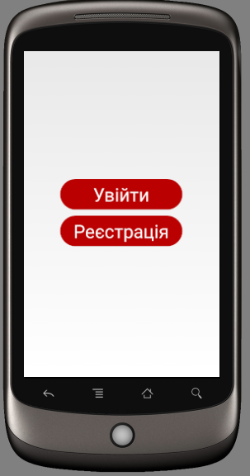
Інтерфейс програми та її функціональність
Інтерфейс програми після її запуску.
Є дві кнопки ‘Увійти’ та ‘Реєстрація’.
В програмі передбачено створення особистого кабінету.

Slide 5
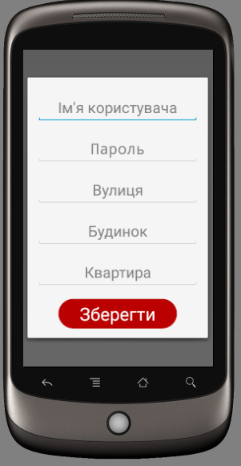
Так виглядає форма реєстрації користувача. Ім’я користувача є унікальним.

Slide 6
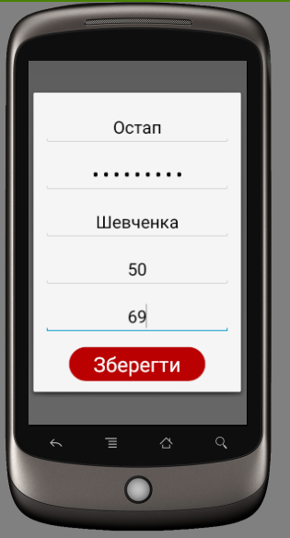
Зареєструємо користувача ‘Остап’, який проживає по вулиці Шевченка 50, кв.69.
Якщо ми не заповнимо всіх полей, випливе відповідне повідомлення.

Slide 7
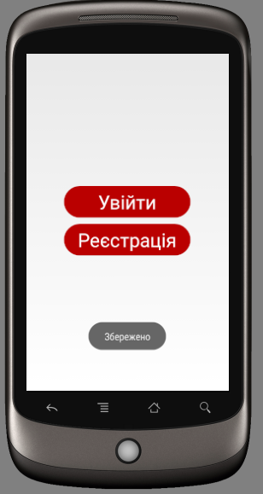
Після натисканні кнпоки ‘Зберегти’ форма реєстрації закриється, та випливе повідомлення про успішне збереження інформації, дані записалися у БД.

Slide 8
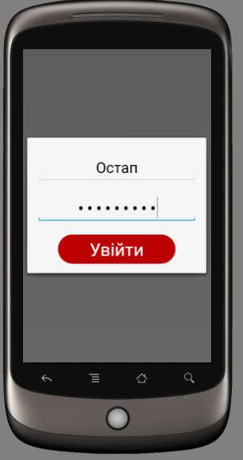
Входимо у свій обліковий запис, який ми створили. Якщо ввести пароль, який не відповідає користувачу, увійти не вийде.

Slide 9
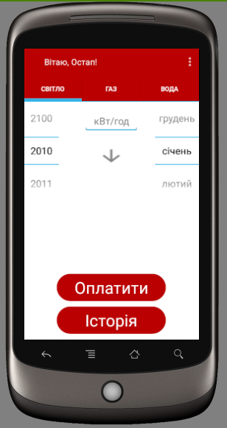
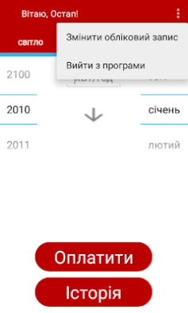
Після входу користувач бачить перед собою головний екран програми. Тут розміщені, три вкладки ‘Світло’, ‘Газ’, ‘Вода’, також вибір дати оплати, за який саме місяць користувач хоче здійснити оплату. І дві кнопки ‘Оплатити’ та ‘Історія’. Також є меню в якому він може змінити обліковий запис та вийти з програми.

Slide 10
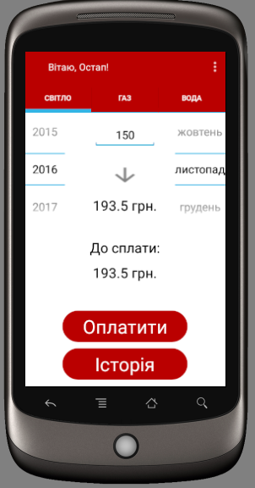
Вибираємо дату оплати, нехай це буде листопад 2016 року. Зараз ми знаходимось на вкладці ‘Світло’. Вводим у текстове поле кількість кВт\год, які ми використали протягом місяця. Під стрілочкою з’являється сума за використання світла.Я використав коефіцієнт, який зараз є актуальним, а саме 1 кВт\год = 1,29 грн. Далі з’являється надпис ‘До сплати’, що означає загальну суму комунальних послуг. Так як ми ввели лише дані за світло, загальна сума співпадає з сумою за світло.

Slide 11
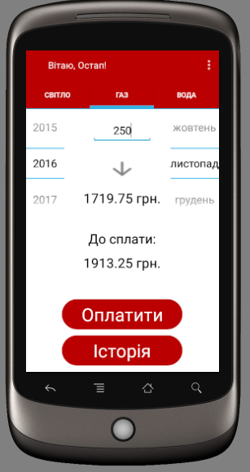
Переходимо на вкладку ‘Газ’ та вводимо там дані. Під стрілкою знову ж таки з’являється сума оплати за саму комунальну послугу. У полі ‘До сплати’ як бачимо уже є сума за світло та газ.

Slide 12
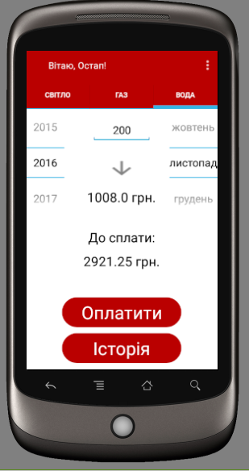
Переходимо на вкладку ‘Вода’ та вводимо дані.

Slide 13
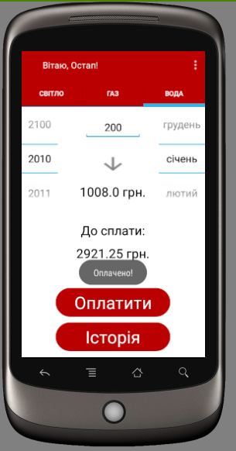
Натискаємо ‘Оплатити’. Вибиває повідомлення про успішну оплату. Дані записано у базу даних.

Slide 14
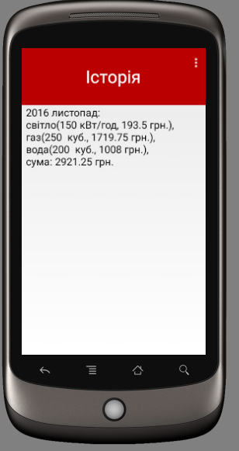
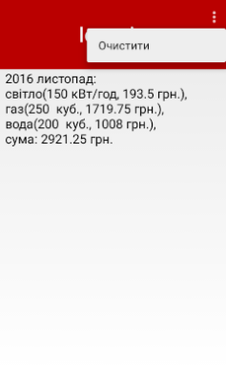
Натиснувши ‘Історія’ користувач бачить детальну інформацію про здійснені оплати. При оплаті за інший місяць, список історії відповідно буде збільшуватись. Якщо зробити оплату за рік та місяць, які вже є в базі даних, то вони оновляться. Є можливість очищення історії.

Slide 15
Дякую за увагу!

